Slide 1
الدرس الرابع عشر
14回目のレッスン
２０２３・10・28
أهلا وسهلا بكم جميعا

Slide 2
じゅぎょうのもくひょう
-アラビア語のぜんちしのれんしゅう
よみとりじかん
－アラビア文イスラムとアラブ文化における女性の重要性
アラビア語のどうし（ぶんぽう）のれんしゅう
たんご語彙
Notes:
どうし：verb
قراءة الساعة
التدرب على احرف الجر
التدرب على الأفعال
ثقافة أهمية المرأة في الإسلام والثقافة العربية
Arabia bun Isuramu to Arabu bunka ni okeru josei no jūyō-sei

Slide 3
أ ب ت ث ج ح خ
د ذ ر ز س ش ص
ض ط ظ ع غ ف ق
ك ل م ن ه و ي
مراجعة الحروف الأبجدية アラビア語のもじのふくしゅ

Slide 4
ごい
ذهبتいきました | الملعقةスプーン
الله かみさま | المدرسةがっこう
أريدほしい | الأرزごはん
الطاولةテーブル | اللحمにく
الكتابほん | السمكさかな
الكرسيいす | السلطةサラダ
الحاسوبパソコン | لو سمحتおねがいたします
الهاتف-الجوالスマホ | البيت- المنزلいえ、うち
Notes:
قراءة وكتابة

Slide 5
前置詞のれんしゅう
適切な前置詞で隙間を埋めてください
الكتاب .... الطاولة
الطاولة.....الكتاب
القلم....الحقيبة
الحمد....الله
ذهبت ...البيت....المدرسة
أريد الأرز.....اللحم
الحاسوب....البيت
أتكلم ....اليابان
أكل السمك .....الشوكة
1-من 2-إلى 3-عن 4-على 5-في6- الباء 7-اللام
تحت
Notes:
Tekisetsuna zenchishi de sukima o umete kudasai

Slide 6
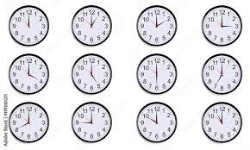
قراءة الوقتよみとりじかん
https://stock.adobe.com/jp/191081211
Notes:
الدقائق والثواني

Slide 7
ついたｔちのきかん
الصباح
الظهر
العصر
المغرب
العشاء-الليل

Slide 8
アラビア語のどうし（ぶんぽう）のれんしゅう
ページ８２
するفعل
あそぶلعب
1-أنا ألعب
2-أنت تلعب
3-نحن نلعب
4-هو يلعب
5-هي تلعب
6-هم يلعبون
7-هن يلعبن
8-هما يلعبان
9-هما تلعبان
أكل たべる
شربのむ
كتبかき
قرأよむ

Slide 9
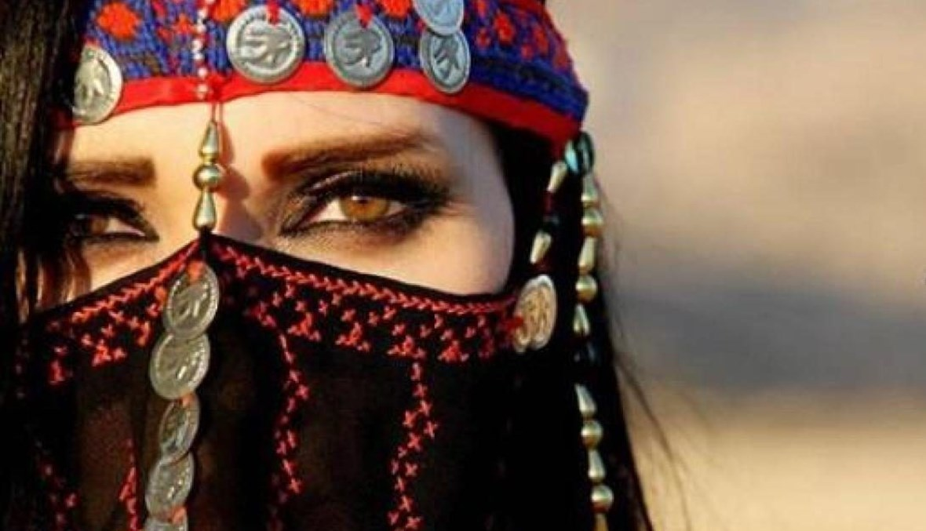
－アラビア文イスラムとアラブ文化における女性の重要性
• イスラム教以前は、女性は殺され、権利を剥奪され、奴隷でした。・女性の同性愛はイスラム教以前から広く行われていたが、イスラム教の出現以降は禁止され、女性が妊娠すると悲しい気持ちになった。• イスラム教は女性を解放し、女性を非常に重視した• 女性のお金は女性のものであり、夫と父親はそれを使う義務がある• 彼女の教育は重要であり、彼女の就労は許可されています• 夫は親切で妻の家事を手伝わなければなりません。• 男性は女性を手伝い、重い荷物を持たなければなりません。• 電車、バス、公共交通機関では、女性には最も快適で安全な座席が与えられます。• イスラム教では、女性には夫を選ぶ権利がある• アラブ世界では女性が理事や大臣などの役職に就いている• アラブ女性は料理が上手で、家政婦としても優秀で、夫への忠誠心と勤勉さで知られています。• イスラム教は離婚を認め、彼女に相続権を与えた• 女性と男性は平等ですが、それぞれに異なる役割があります• イスラム教では女性は意見や考えを持っていると考えられており、男性にも女性にもアドバイスや助言を与えます。
Notes:
Arabia bun Isuramu to Arabu bunka ni okeru josei no jūyō-sei
قبل الإسلام كانت المرأة يتم قتلها و كانت منزوعة الحقوق وكانت عبدة
وئد البنات كان منتشر قبل الإسلام وتم تحريمه ومنعه بعد مجيء الإسلام وكانت الناس تحزنإذا كانت المرأة حامل بأنثى
حرر الإسلام المرأة وأعطاها أهمية كبيرة
نقود المرأة لها وزوجها ووالدها واجب عليهم أن ينفقوا عليها
تعليمها مهم وعملها مسموح
يجب على الزوج أن يكون لطيف ويساعد زوجته في أعمال المنزل
يجب على الرجل أن يساعد المرأة ويحمل عنها الأمتعة ثقيلة
في القطار والباص والمواصلات العامة تعطى المرأة المقعد الأكثر راحة وأكثر أمانا
للمرأة الحق في الإسلام بأن تختار زوجها
تتقلد المرأة مناصب مثل مديرة ووزيرة في الوطن العربي
المرأة العربية ماهرة بالطبخ ومدبرة ممتازة ومعروفة بإخلاصها لزوجها ومجتهدة
الإسلام سمح بالطلاق واعطاها حق الإرث
المرأة والرجل سواسية لكن لكل منهم دور مختلف
المرأة في الإسلام تعد صاحبة رأي وفكر وكانت تقدم النصيحة والمشورة للرجال والنساء

